Slide 2
Het management verhaal
Instructies en slides voor bestuurders en afdelingsmanagers van dienstverlenende teams.

Slide 3
Deze slides zijn voor bestuurders en afdelingsmanagers
Doelgroep: Bestuurders en afdelingsmanagers van dienstverlenende teams. Die we vragen om de afdeling of team de e-learning te laten maken, een medewerker vrij te maken om deel te nemen aan de klantreisregisseurstraining en binnen de organisatie zelf proactief naar klantreizen gaat vragen.
Doel: Je doel om te halen is tijd en ruimte om met klantreizen te starten en commitment om met verbeteringen uit de klantreis aan de slag te gaan. Een eerste stap daarin is om medewerkers uit de lijn op te leiden en volgens onze aanpak (voor doen, samen doen en zelf doen), te laten starten met klantreizen.
Notes:
Informatie voor de spreker

Slide 4
Voorbereiding van het gesprek
Let op! Het verloop van het gesprek wordt door diverse zaken beïnvloed.
Beïnvloedingsfactoren:
Bekendheid met klantgerichtheid en of de organisatie daar een ambitie in heeft.
Bekendheid met klantreizen in de organisatie en of daar al mee wordt gewerkt.
Visie van de bestuurder/manager op klantgerichtheid en klantreizen.
De opdracht van het team (tijdelijk of blijvend team, zit klantgerichtheid in de opdracht)
Het woord klant kan gevoelig liggen, check dat voorzichtig en pas daar je bewoording op aan.
De slides en sprekersnotities zijn ondersteuning voor jouw gesprek.
Indeling van het gesprek:
Korte 2 minuten elevator pitch.
Wederzijdse introductie: organisatie, voor wie doe je het, prangende onderwerpen.
Aanleiding en wat we komen brengen
Wat zijn klantreizen en levert het op.
Hoe kun jij dat ook voor jou team organiseren.
Wat betekent dit voor je team en management; de kansen en uitdagingen.
Vervolgafspraken
Notes:
Informatie voor de spreker

Slide 5
6 Tips voor de gespreksleider
Schrijf voor jezelf op wat het doel van je gesprek is. Wat wil je dat er daarna concreet gaat gebeuren.
Je krijgt vaak maar weinig tijd. Start je gesprek met een korte 2 minuten introductie van jezelf en een elevatorpitch, waar je echt voor komt. Dan je heb dat tenminste op tafel. (bij de titelslide)
Laat vervolgens je eigen verhaallijn los en luister naar de introductie en het verhaal van de bestuurder/manager. Leef je in. (gebruik daarvoor de slide met het doel van het gesprek)
Zoek na de kennismaking naar haakjes tussen jouw verhaal en de bestuurder/manager.
Houd de tijd in gaten! Zorg dat je tenminste 10 minuten voor het einde jouw doel herhaalt en vraagt wat we nu concreet gaan doen en de bestuurder/manager nodig heeft. Spreek indien mogelijk ook een planning met elkaar af.
Als je allebei een goed gesprek hebt gehad; je hebt kunnen inspireren en wat los hebt kunnen maken. Dan heb je het goed gedaan! Ook voor de bestuurder/manager is het een lange ontdekkingsreis.
Notes:
Informatie voor de spreker

Slide 6






Uitgevoerd in opdracht van het ministerie van Binnenlandse Zaken en Koninkrijksrelaties

Slide 7

Verkennen van klantreizen als middel en trainingsaanbod
Doel 1
Doel 2
Verkennen hoe klantreizen kunnen bijdragen aan betere dienstverlening en een effectievere manier van werken
Verkennen of de organisatie gebruik wil maken van het overheidsbrede trainings- en ontwikkelaanbod voor het werken met klantreizen
Notes:
Lees de 2 doelen op en vraag naar het doel van de bestuurder/manager.
Nu is het tijd voor een wederzijdse kennismaking en een goed gesprek.
Wie is de bestuurder/manager?
Hoe ziet het team/afdeling eruit?
Wat zijn momenteel de belangrijkste onderwerpen? Waar staat hij/zij mee op?
Gelden deze onderwerpen ook voor de organisatie?
Spreken jullie over klanten? Zo nee, leg uit dat we in deze presentatie wel het woord klant gebruiken.
Wie is jullie klant?
Wat zijn de belangrijkste onderwerpen voor de klant?
Bedenk welke haakjes je gehoord hebt, welke slides en op welke toon (vb. gebruik je wel/niet het woord klant) je nu meer gaat vertellen over klantreizen.

Slide 8
Agenda
1
4
Waarom klantreizen
Kansen & uitdagingen
2
5
Uitleg over klantreizen
Afspraken
3
6
Het leeraanbod
Bijlage: 2 voorbeelden
Notes:
Welkom 10-10.30
Klantbeleving 10.30-11.00
Klantreizen 11.00-11.30
Klant 11.30-12.00
Lunch
6 stappen – 13.00 – 14.00
Casus uitleg – 14.00 -14.15
Eigen casus invullen – 14.15 -14.30
Oefenen in groepjes 14-30-15.45
Presenteren en reflecteren 15:45 -16.15
Vragen en vervolg– 16.30

Slide 9
Waarom klantreizen
1

Slide 10

Wij hebben het vandaag over klanten
De overheid heeft veel groepen waaraan ze diensten levert: burgers, ondernemers, weggebruikers, studenten, belastingbetalers, etc.
Vanwege deze diversiteit en het middel klantreizen spreken wij over “klanten”.
Dit helpt ons om vanuit een dienstverlenende houding te werken.
Notes:
Een basis afspraak om te maken.
Waarom klanten?
Een logische term in het kader van het middel klantreizen.
Stimuleert de gewenste dienstverlenende houding richting de klant/burger/ondernemer.
Mensen hebben vaak geen keuze. Ze hebben het maar met onze dienstverlening te doen of ze het nou wensen of niet. Door deze mensen als onze klant te beschouwen, hebben we in ieder geval een dienstverlenende houding. Dat past bij onze ambitie (zie volgende slide).
Als je deze vraag nog niet gesteld hebt; vraag dan nu wie in hun geval dé klant is?

Slide 11

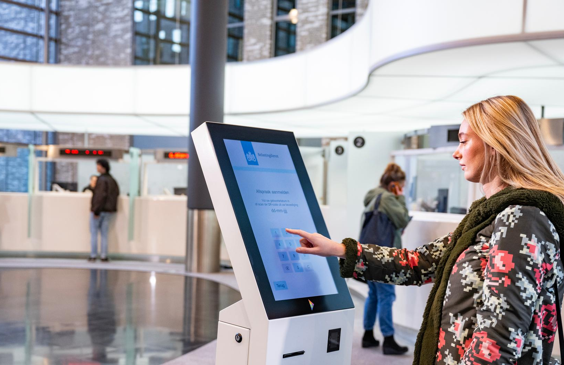


We werken dagelijks aan betere dienstverlening, maar het kan nog beter!
Ambitie: Publieke dienstverlener
Visie: Een dienstverlening waar klanten gemakkelijk gebruik van kunnen maken en waarin hun behoeftes centraal staan.
Situatie: Mensen ervaren de overheid nog als onnodig complex en voelen zich onbegrepen.
Meer informatie: werkaanuitvoering.nl
Notes:
Deze slide is een toelichting op de gekozen richting vanuit de overheid om dienstverlening meer klantgericht te maken, o.a. door klantreizen
In 2019 nam de politiek het besluit om de overheidsdienstverlening te verbeteren. Het programma Werk aan Uitvoering (WAU) kwam met de ‘Visie op dienstverlening’. Deze visie schetst het toekomstbeeld van overheidsdienstverlening.
Het is de ambitie om dé publieke dienstverlener te worden.
Dit doen we door een dienstverlening zo in te richten dat mensen er makkelijk gebruik van kunnen maken en waarin hun behoeftes centraal staan.
De behoeftes van klanten ontdekken we door met klanten in gesprek te gaan, aannames te toetsen en hen te betrekken bij het ontwikkelen van dienstverlening.
Deze ambitie en visie was de start van een beweging om de klant echt centraal te zetten. Iedere overheidsorganisatie geeft in haar eigen tempo en op haar eigen manier verder invulling aan de visie en ambitie.

Slide 12

De lat ligt steeds hoger, ook door wat er buiten de overheid gebeurt
Notes:
Ontwikkelingen in de samenleving vragen om een nieuwe houding en positionering van overheidsorganisaties. Dagelijks ervaren onze klanten, dienstverlening van andere organisaties. Dit beïnvloedt de verwachtingen, ook richting de dienstverlening van de overheid. De lat komt telkens hoger te liggen.
Van de meeste van deze organisaties weten wij dat zij ook met klantreizen werken. Zij begrijpen reis en de behoeften van hun klanten heel goed. Ze weten deze klantreizen ook telkens weer te vernieuwen en daarmee de beleving te verbeteren.
Wat weet jij van de dienstverlening van deze bekende Nederlandse organisaties? (bijvoorbeeld PostNL volgen van je pakket online, ABN-Amro een online consult, snelheid van de levering, goed op de hoogte gehouden worden, etc.)

Slide 13



Dit vraagt dat wij klanten écht begrijpen en het beter voor ze willen maken
Besef:
Het perspectief van een klant is vaak anders dan je denkt.
Afspraken:
Het klant perspectief echt willen begrijpen
Een goede klantbeleving valt te organiseren.
Elke medewerker draagt daaraan bij.
Notes:
Besef:
In veel situaties denken we dat we weten wat de klant wil, maar als we het vragen blijkt het toch anders te zijn. We vragen vaak naar het proces of hoe de medewerker het deed en niet naar de beleving of de impact van de regeling.
Een paar voorbeelden, misschien herken je ze?
1. Een tevreden klant, want heeft een subsidie succesvol voor zijn baas bij RVO kunnen aanvragen. Na doorvragen, komen wij er achter dat hij de subsidie op 1.1.2022 om 0.38u heeft aangevraagd, nadat hij thuis de champagne aan de kant heeft gezet. Een paar uur later was de subsidie uitgeput. Is dit nou de klantbeleving die we willen bieden?
2. Herken jij deze uitspraken? “Ik werk hier al jaren. Ik weet echt wel wat de klant nodig heeft.” Deze houding is niet effectief om een klantreis echt te willen begrijpen.
3. Het perspectief van een klant kan anders zijn dan je denkt. Zoals in dit voorbeeld: Een schipper die zoekt naar subsidiemogelijkheden op de RVO website: “Deze website is toch niet voor mij? Mobiliteit gaat toch over het verkeer op de weg? Niet op het water? “
Afspraken:
Laten we met elkaar de volgende afspraken maken.
We willen het klantperspectief echt begrijpen.
We geloven dat een goede klantbeleving geen toeval is. Maar dat een goede klantbeleving valt te organiseren.
En dat iedere medewerker met direct, indirect klantcontact of een ondersteunende rol, is een schakel om deze goede beleving te realiseren.

Slide 14
Uitleg over klantreizen
2

Slide 15



Een klantreis…
Laat zien welke stappen een klant neemt om een doel te bereiken en hoe dit door de klant wordt ervaren.
Een instrument: Een middel om een beeld te krijgen van de Klantbeleving.
Laat zien wat de klant echt nodig heeft en hoe wij daar als publieke dienstverlener op in kunnen spelen.
Een proces: Een gestructureerd proces om de klantreis in kaart te brengen en te verbeteren.
Is een uniek hulpmiddel, omdat het…
over kanalen en organisatiegrenzen heen kijkt.
zich richt op actie én beleving
beïnvloed wordt door alle niveaus in de organisatie.
Een denkwijze: Een denkwijze waarin de mens en haar beleving centraal staan
Notes:
Check of de definitie van een klantreis duidelijk is.
Mogelijke extra uitleg over het waarom:
We werken samen om één verhaal te vertellen van politiek tot aan baliemedewerker, ongeacht het loket. Dat is wat burgers en ondernemers van ons verwachten. Om dit te kunnen doen en om de overheidsloketten goed op elkaar aan te laten sluiten gebruiken we het middel klantreizen.

Slide 16

Wanneer een klantreis
Signalen van klanten of medewerkers
Het werken vanuit klantreizen kan gestart worden bij…
Een nieuwe opdracht/dienstverlening
Grote wijziging van een opdracht/ dienstverlening
Evaluatie van dienstverlening
Wens om overzicht te krijgen en te verbeteren vanuit klantperspectief
Notes:
Check of de definitie van een klantreis duidelijk is.
Mogelijke extra uitleg over het waarom:
We werken samen om één verhaal te vertellen van politiek tot aan baliemedewerker, ongeacht het loket. Dat is wat burgers en ondernemers van ons verwachten. Om dit te kunnen doen en om de overheidsloketten goed op elkaar aan te laten sluiten gebruiken we het middel klantreizen.

Slide 17
Het leeraanbod
3

Slide 18
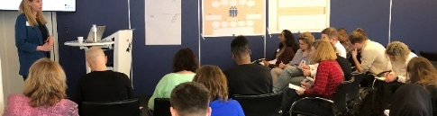
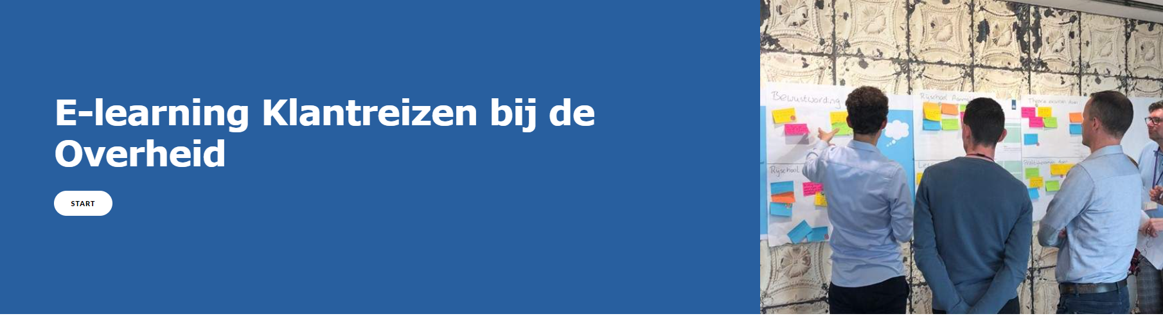

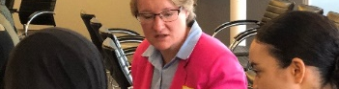
Hulpmiddelen om te werken met klantreizen
Voor regisseurs:
Training en coaching
Voor alle medewerkers:
E-learning
Voor bestuurders:
Presentatie
Voor experts:
Intervisie
Leren om een klantreis in kaart te brengen en hierover met de keten in gesprek te gaan.
Basis begrip van klantreizen, hoe je het leest en wat jouw rol is.
Een gespreksleidraad
en inspiratie voor bestuurders en managers.
Doorontwikkeling
van expertise, kennis uitwisseling en
impact.
Alle tools en hulp toegankelijk via een overheidsbrede toolbox en community op
het Gebruiker Centraal platform: www.gebruikercentraal.nl/hulpmiddelen/klantreizen-bij-de-overheid/
Notes:
Dit zijn de middelen die we aanbieden om collega’s aan te laten werken met klantreizen.
Gebruiker Centraal stelt in samenwerking met meerdere overheidsorganisaties dit leeraanbod ter beschikking om te leren kijken vanuit het perspectief van de klant aan de hand van de overheidsbrede aanpak klantreizen.
De onderstaande middelen en sessies zijn kosteloos, we vragen alleen om tijd, doorzettingsvermogen en prioriteit van de deelnemende medewerkers.
Jij bent nu bij de training voor klantreisregisseurs:
Deelname is niet vrijblijvend. Wij verwachten dat iedereen met klantreizen gaat werken.
Daarna is het net als je rijbewijs halen. Het is een kwestie van doen.
We zijn klantgericht omdat we allemaal vanuit de klant werken, niet alleen de expertteams.

Slide 19
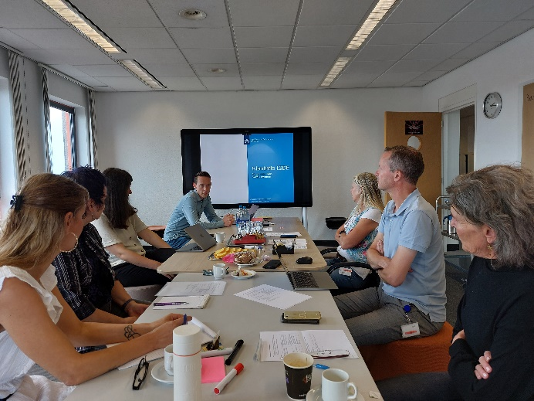
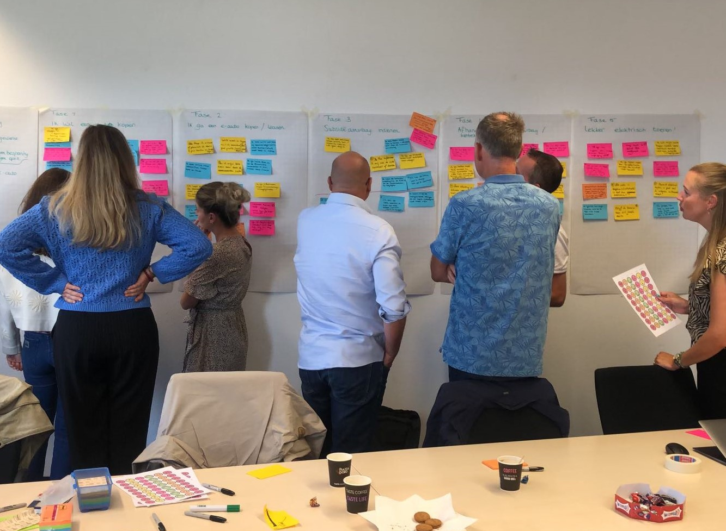
Medewerkers leren met klantreizen, vanuit het perspectief van de klant te kijken
Tijdens een training leren jouw medewerkers een werksessie methodiek om met ketenpartners en klantvertegenwoordigers een overzicht te krijgen van het klantperspectief, de context, behoeften en verbeterpotentieel
Notes:
Voorbeeld van twee klantreissessies door procescoördinatoren van RVO:
Alle uitvoerende ketenpartners voor de regeling zijn bijelkaargekomen. Het liefst zijn hier ook vertegenwoordigers van klanten bij, maar dat is niet altijd mogelijk.
Dit voorbeeld heeft het volgende opgeleverd:
Stilstaan bij de klant en deze echt leren kennen.
Een gesprek met de keten vanuit klantperspectief.
Concrete verbeterpunten, zowel strategisch, optimalisaties tussen ketenpartners en laaghangend fruit.
Sessie brengt ketenpartners bij elkaar, die laaghangend fruit direct kunnen uitvoeren.
Na de werksessie is het logisch dat de ketenpartners regelmatig het gesprek blijven voeren rondom de klantreis.
De ééndaagse training leidt medewerkers uit de lijn op, die de verbeteragenda beheren en ketenoverstijgend kijken. Om een klantreissessie te organiseren en later met dit middel het gesprek vanuit de klantreis te blijven voeren.

Slide 20

We gaan voor kwaliteit en borging
Het leeraanbod wordt verzorgd voor collega’s en door collega’s bij de overheid.
Hierin faciliteert Gebruiker Centraal in de volgende fasen:
Voor doen tijdens de training
Samen doen met een coach
Zelf doen met hulp van de community
Daarna is de klantreis structureel onderdeel van je werk en zienswijze. En zal de keten continue verbeteren vanuit het perspectief van de klant.
1) Voor doen
2) Samen doen
3) Zelf doen
Notes:
Dit is onze manier van werken.

Slide 21
Kansen en uitdagingen
4

Slide 22
Vanuit klantperspectief werk je slimmer
Kansen
Wat levert het op
Preventief en proactief inspelen op signalen en behoeften van klanten
Verhogen van de klanttevredenheid
Overzicht en regie hebben
Efficiëntie in dienstverlening en in maatschappelijke kosten
Kennis van klanten en begrip voor hun situatie en behoeften
Eenvoudige verbeteringen met impact
Team-overstijgende oplossingen
Gezamenlijk uitgangspunt en een goede basis voor een gesprek met de keten
Notes:
Kies een aantal kansen en voordelen die van toepassing zijn op jouw organisatie en ga daar samen dieper op in:
Preventief kunnen inspelen op behoeften van klanten. Het klantperspectief is vaak verrassend anders.
Klanttevredenheid: Een verbeterde klantreis draagt bij aan de klanttevredenheid. Een positieve ervaring bij het gebruik van overheidsdiensten kan het vertrouwen in de overheid vergroten.
Overzicht en regie: Een klantreis geeft verklaringen van signalen, waar versneld op gereageerd kan worden. Vaak wordt er te laat gereageerd op signalen (al bij de ombudsman). Klantreizen bevordert de reactiesnelheid op signalen van de overheid.
Efficiëntie in Dienstverlening: Door de klantreis te begrijpen en te optimaliseren, kan een overheidsorganisatie haar dienstverlening stroomlijnen en efficiënter maken. Dit kan resulteren in tijdsbesparing voor zowel de klanten als de overheid.
Kennis van klanten en begrip van de situatie: Dat is wat de klantreis biedt, waardoor hierover begrip in de organisatie ontstaat en er sneller aan verbeteringen wordt gewerkt.
Team-overstijgende oplossingsrichtingen: Een klantreis is keten-overstijgend waardoor het ingewikkeld kan zijn om deze goed in kaart te brengen (multidisciplinair) en sommige oplossingen het team of de afdeling of zelfs organisatie kunnen overstijgen. Het is een mooie aanleiding om hierover met de keten in gesprek te gaan.
Gezamenlijk uitgangspunt: Klantreis wordt in de toekomst de leidraad van processen en verbeteringen. Het is geen eenmalige actie, het vergt aandacht van het team en de manier van werken.

Slide 23
Afspraken
5

Slide 24

Wat vraagt het van jouw medewerkers?
Tijdsinvestering (+/- 30 uur) bij de opstart, daarna wordt het onderdeel van het werk:
1 dag opleiding
Voorbereiding eigen klantreis
Halve dag klantreis werksessie
Uitwerken en delen klantreis
Met de keten blijven monitoren en verbeteren van de klantreis
Notes:
De medewerker in de lijn, leert de vaardigheid aan tijdens een ééndaagse training.
Daarmee wordt de medewerker een klantreis regisseur.
Vervolgens gaat de medewerker zelf aan de slag met een klantreis onder begeleiding van een coach.
Alle meewerkende overheidscollega’s volgende de e-learning zodat zij het middel klantreizen en hun rol snappen.
Na een aantal klantreizen en het werken vanuit een klantreis, zal de organisatie zich kunnen ontwikkelen tot een klantgerichte organisatie.

Slide 25

Wat vraagt het van jouw MT-collega’s?
Goede voorbeeld geven
Belang van klantperspectief vooropstellen
Gaan voor lange termijn goede dienstverlening in plaats van korte termijn oplossingen
Medewerkers prioriteit in termen van tijd en aandacht geven
Capaciteit regelen voor oplossingen
Klantreis KPI’s stellen
Notes:
Het management:
De manager geeft hierin het goede voorbeeld bijvoorbeeld te vragen naar de klantreis, bij elk initiatief vragen wat de impact is op de klantreis, zelf op bezoek te gaan bij klanten, het delen van klantverhalen en de voortgang op de klantreis onderdeel te maken van overleggen.
Het management geeft prioriteit aan klantbeleving en klantreizen. Het team krijgt hiervoor tijd, ruimte op de agenda en budget.
De manager regelt capaciteit om de klantreis te verbeteren.
De manager kan het team ondersteunen in het werken met een klantreis en sturen op lange termijn klant KPI’s, zoals tevredenheid.

Slide 26
Vragen en contact
<<Naam>>
<<Rol / functie>>
bij <<organisatie>>
Contactgegevens: <<email>> <<telefoonnummer>>
Notes:
Optioneel: Contactgegevens van jezelf.
Het is altijd goed om jezelf volledig te introduceren. Bij het nasturen van jouw slides, kan de bestuurder/manager jou weer makkelijk terugvinden.

Slide 27
Zie bijlage
6
Met 2 voorbeelden

